Slide 1
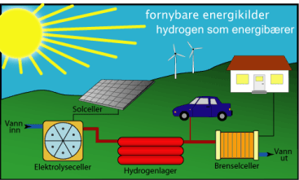
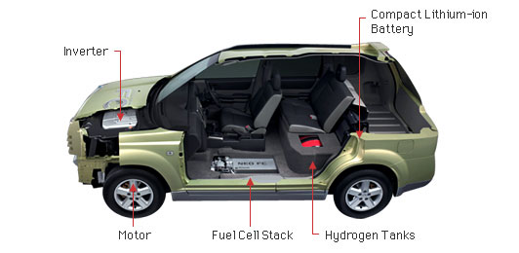
MENA 1000; Materialer, energi og nanoteknologi - Kap. 11 Konvertering og lagring av energi
Nissan X-TRAIL H₂ FCV
Truls Norby
Kjemisk institutt/
Senter for Materialvitenskap
Universitetet i Oslo
FERMiO
Forskningsparken
Gaustadalleen 21
N-0349 Oslo
truls.norby@kjemi.uio.no

Slide 2
Forenklet energi-flytdiagram med hydrogen – nå skal vi se på konvertering mellom energiformene
Ikke-fornybare Fornybare
Kjerne-
kraft
Geo-
varme
Solenergi
direkte indirekte
Kilder
Fordeling
Lagring
Transport
Bruk
Fossile
brensel
Sol-
varme
Foto-
voltaisk
Bio
Vind,
bølge, m.m.
Vann-
kraft
Elektrolyse
Hydrogen
Brenselcelle
Motor
Varme
Elektrisitet

Slide 3
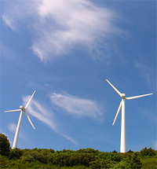
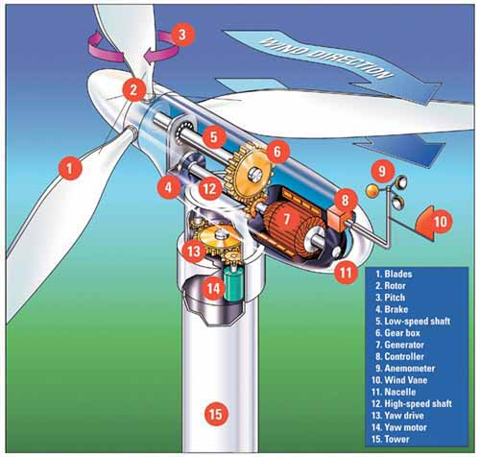
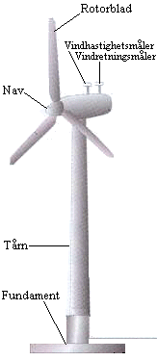
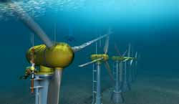
Fra strømning til rotasjon Turbiner; ”propeller”
Vindturbin
Vannturbin

Slide 4
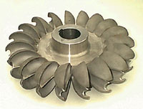
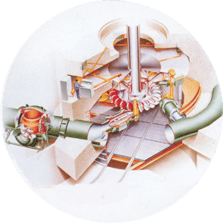
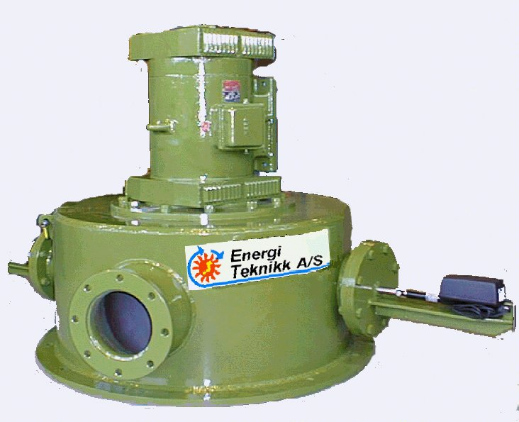
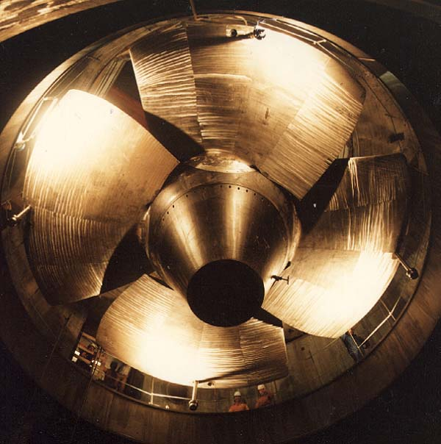
Fra strømning til rotasjon Turbiner for vannkraftverk
Fristråleturbin
Store fallhøyder
Fullturbin
Skovler
”Propell”
Liten fallhøyde, stor vannføring

Slide 5
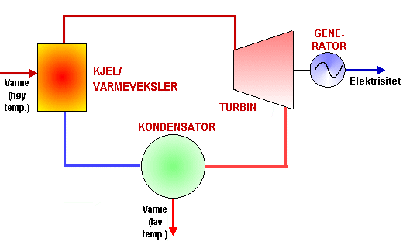
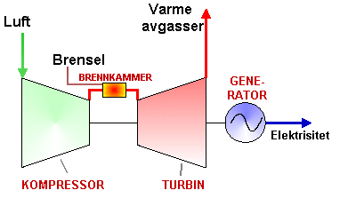
Turbiner for ekspanderende gasser
Dampturbin
Kjel
Gassturbin
Brennkammer
Turbin
Kompressor

Slide 6
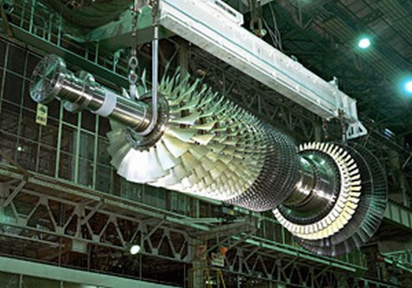
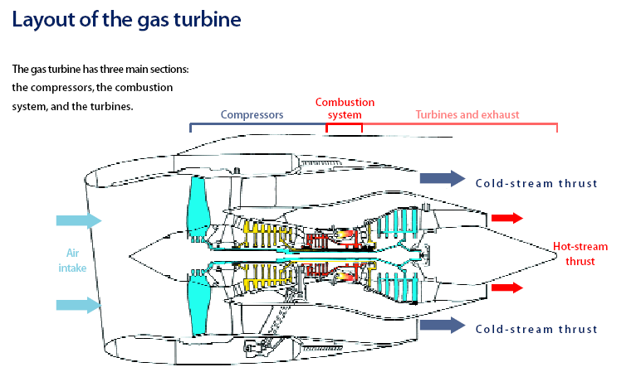
Fra kjemisk til mekanisk energi; roterende motorer Gassturbin Jetmotor

Slide 7
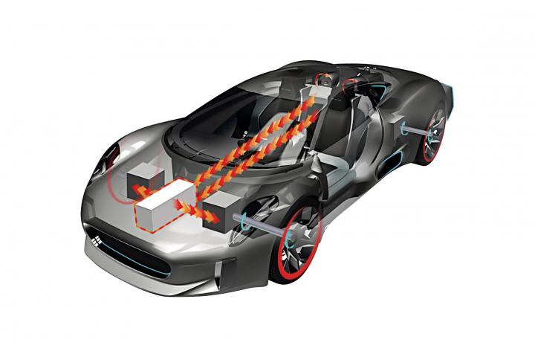
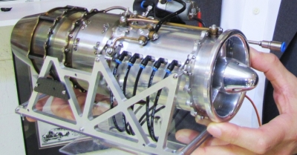
Jetmotor i biler?
Jaguar CX 75 konsept
Elbil med mikrogassturbin “range-extender”

Slide 8
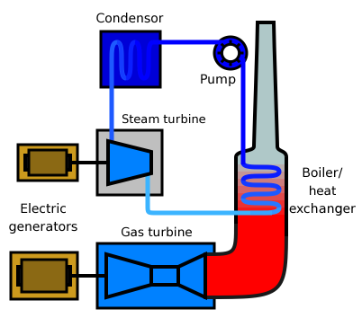
”Combined cycle” kraftverk
Gassturbin
Dampturbin

Slide 9
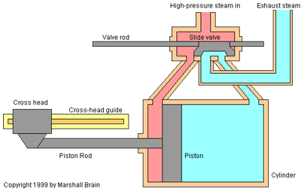
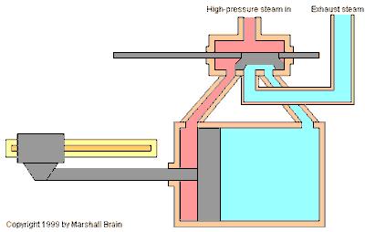
Fra kjemisk til mekanisk energi; reverserende motorer Dampmaskinen

Slide 10
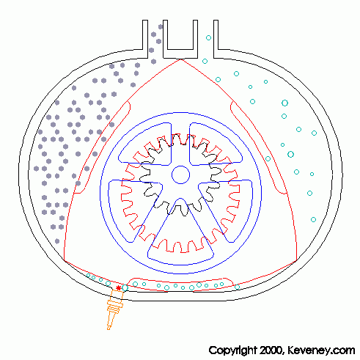
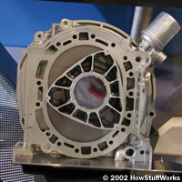
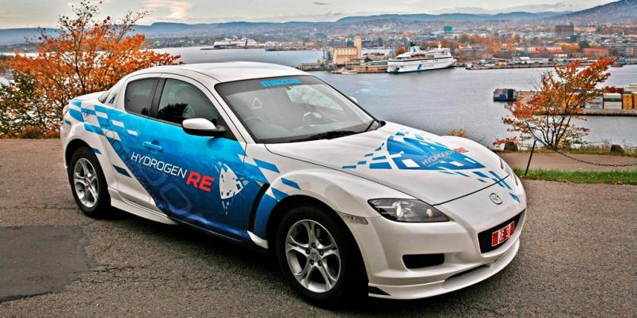
Fra kjemisk til mekanisk energi Forbrenningsmotorer
Reverserende
Velkjent
1…n sylindre, 2- eller 4-takter
Otto
Eksplosjon tennes med gnist
Diesel
Eksplosjon skjer ved tilstrekkelig kompresjon
Roterende
Wankel
Morsomt og i prinsippet effektivt design, men nå ute av produksjon

Slide 11
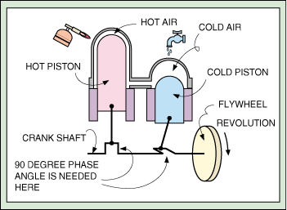
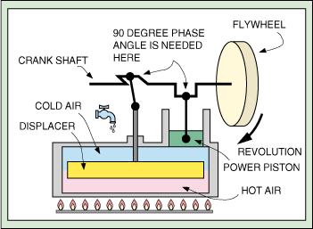
Sterlingmotoren
Lukket gassmengde
Ekstern oppvarming og avkjøling
Kan bruke mange energityper; alt som avgir varme: brensel, elektrisitet, solvarme…
I prinsipp effektiv og stillegående

Slide 12
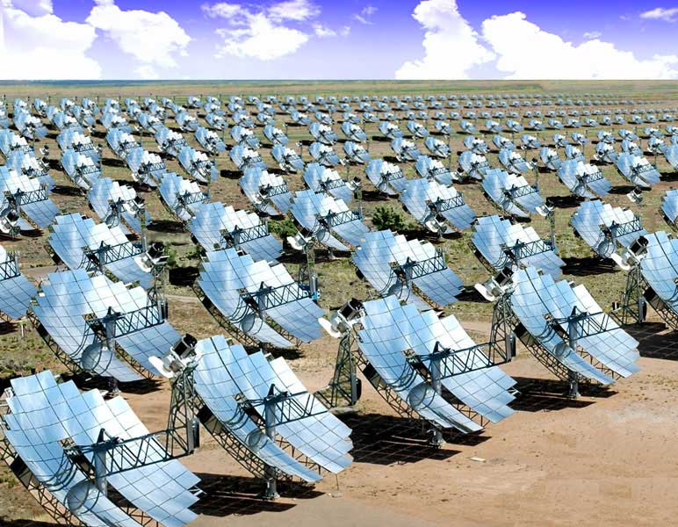
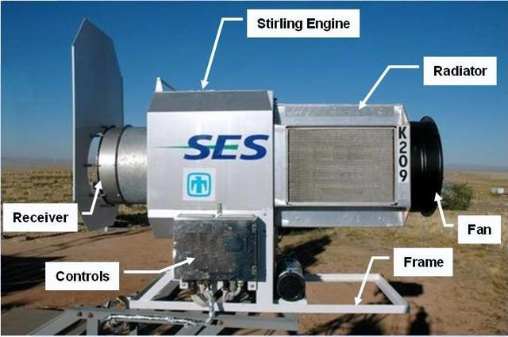
Solvarme og stirlingmotorer

Slide 13
Virkningsgrad (effektivitet)
= avgitt effekt dividert på tilført energi per tidsenhet
tilført energi oftest lik varmeinnholdet (reaksjonsentalpi) for brenselet
Virkningsgrad typisk 20% (bil) til 50% (gassturbin)
Tap:
Irreversibel termodynamikk, Carnotsyklus
Varmetap
Ufullstendig brenselutnyttelse
Friksjon
Tomgang
Tapene blir til varme; kan utnyttes og øke total effektivitet
Dampturbin og generator
Termoelektrisk restvarmegenerator
Oppvarming av bil
Fjernvarme til hus

Slide 14
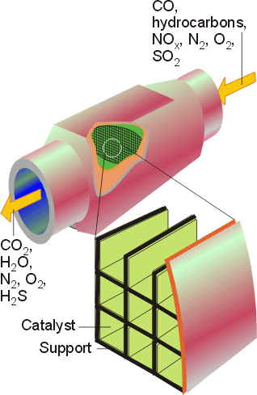
Avgassrensing og -kontroll
For mye luft: NO_{x}
For lite luft: Hydrokarboner og sot
Feedback til motor og forgasser fra
Lambdasensor (pO₂)
NO_{x}-sensor

Slide 15
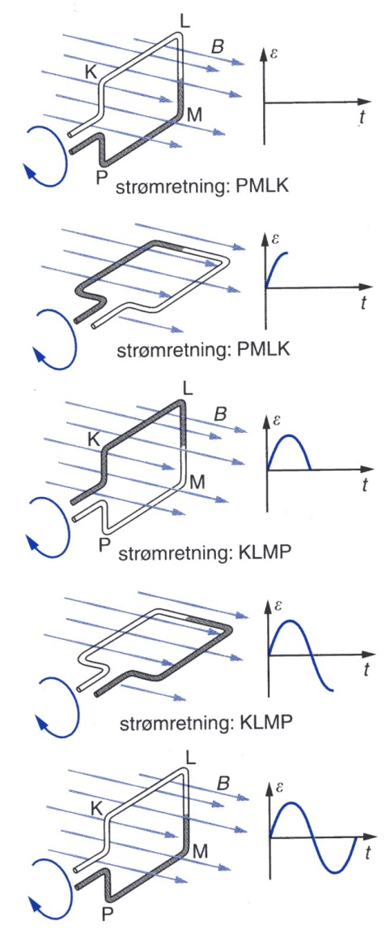
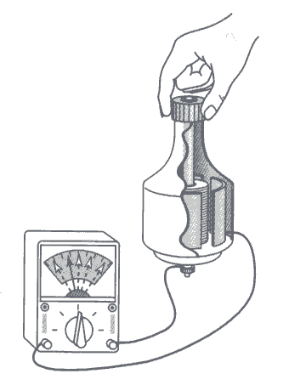
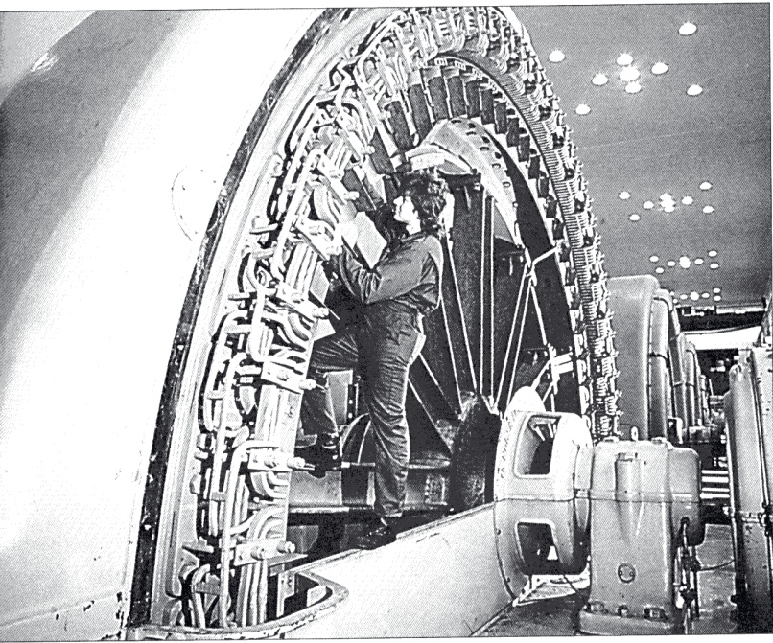
Fra mekanisk til elektrisk energi (og omvendt) Generatorer og elektromotorer
Generator
Spole beveges i forhold til permanentmagneter: Strøm genereres
Sykkeldynamo
Bildynamo
Generator i kraftverk
AC
Elektromotor
Strøm sendes gjennom spole som kan beveges i forhold til permenentmagneter: Bevegelse genereres
AC, DC
Transportmidler
Elbil-motor
Starter
Pumper, osv…

Slide 16
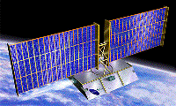
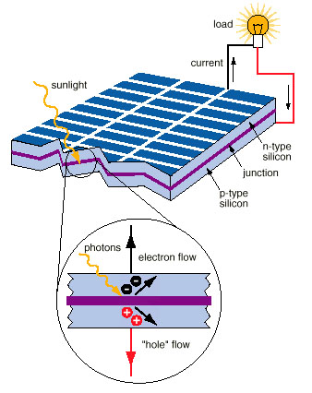
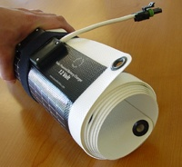
Fra elektromagnetisk stråling (lys) til elektrisitet Fotovoltaiske celler - solceller
Krystallinsk silisium (wafers)
10-20% effektivitet
Amorft silisium
5-10% effektivitet
Mindre materialforbruk
Kan innbakes i polymerer; fleksible celler
GaAs
Mer egnet båndgap
Dyrere teknologi
Tandemceller
Kombinasjon med solvarmefangere

Slide 17
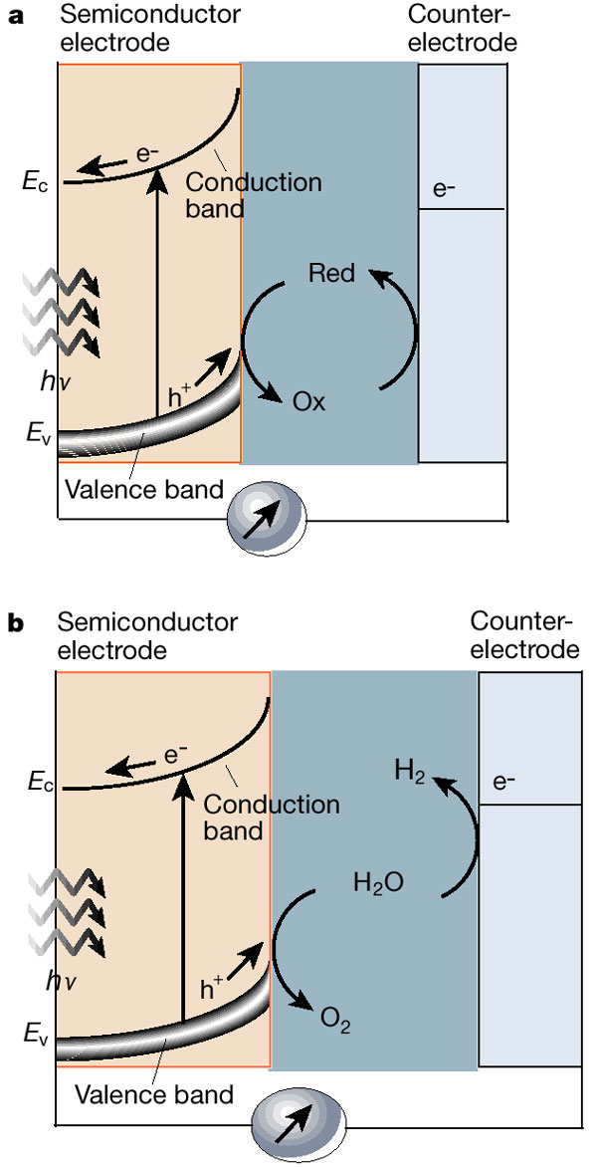
Fra lys til elektrokjemiske prosesser Fotoelektrokjemiske celler
Fotogalvanisk
Spenning ved lys på elektrode
Fotoelektrolytisk
Spalter vann direkte

Slide 18
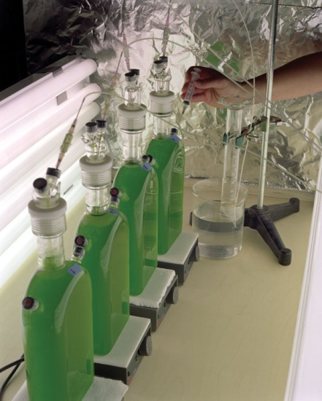
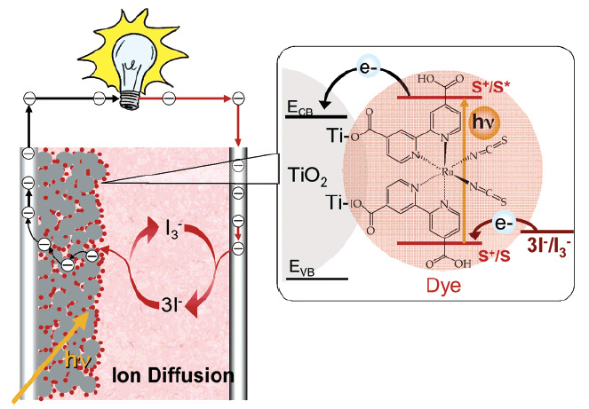
Fra lys til elektrokjemiske prosesser Fotoelektrokjemiske celler – forts.
Fotobiologisk
fotosyntese
H₂ fra bakterier, alger
Grätzel-celler
”dye-sensitized”
Ledende glasselektroder
Halvleder (nano-TiO₂)
Adsorbert fargestoff (”dye”)
Elektrolytt
Redokspar (I⁻ / I₃⁻)

Slide 19
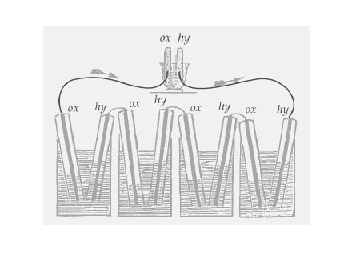
Fra kjemisk til elektrisk energi Brenselceller
Sir William R. Grove, 1839
H₂ + ½ O₂ = H₂O
Svovelsyre som elektrolytt
H₂ og O₂ som brensel
Kunne også spalte vann (elektrolysør)

Slide 20
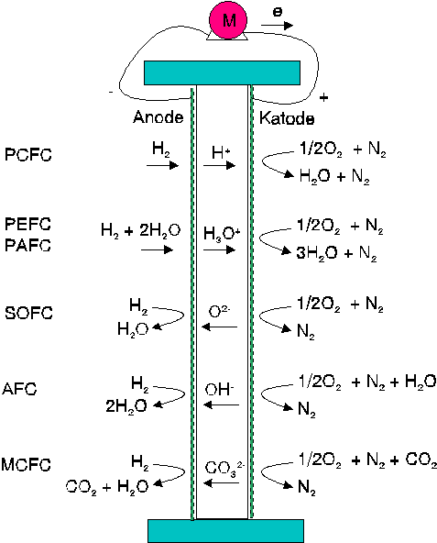
Mange typer brenselceller Eksempler: H₂ + luft
Fosforsyre (PAFC)-,
Alkaliske (AFC)- og
Smeltekarbonat (MCFC)-
brenselceller er relativt etablerte og eksisterer i store anlegg, men har problemer med aggressiv flytende elektrolytt. Vi vil i det videre bare behandle brenselcelle-typer med faste elektrolytter; PCFC, PEFC og SOFC.

Slide 21
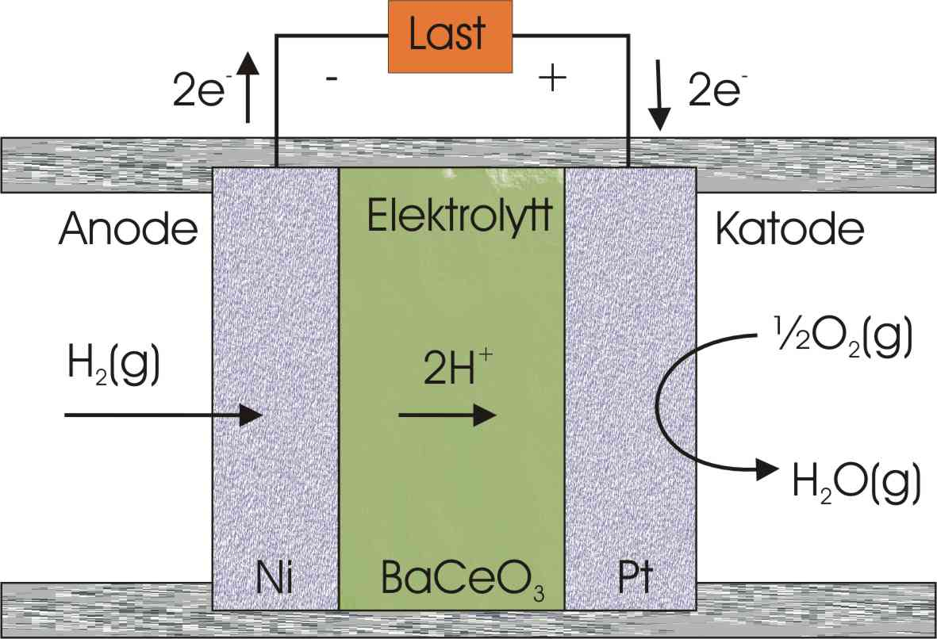
Brenselcelle med rent protonledende elektrolytt Proton Conducting Fuel Cell (PCFC)
H₂ + ½O₂ = H₂O
Enkel “balance-of-plant” (BOP)
3 klasser rene protonledere:
Høytemperatur polymerer:
eks. poly-benzimidasol
Faste syrer:
eks. CsH₂PO₄
Protonledende oksider:
eks. Y-dopet BaCeO₃

Slide 22
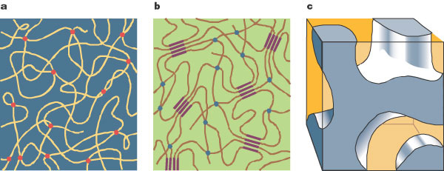
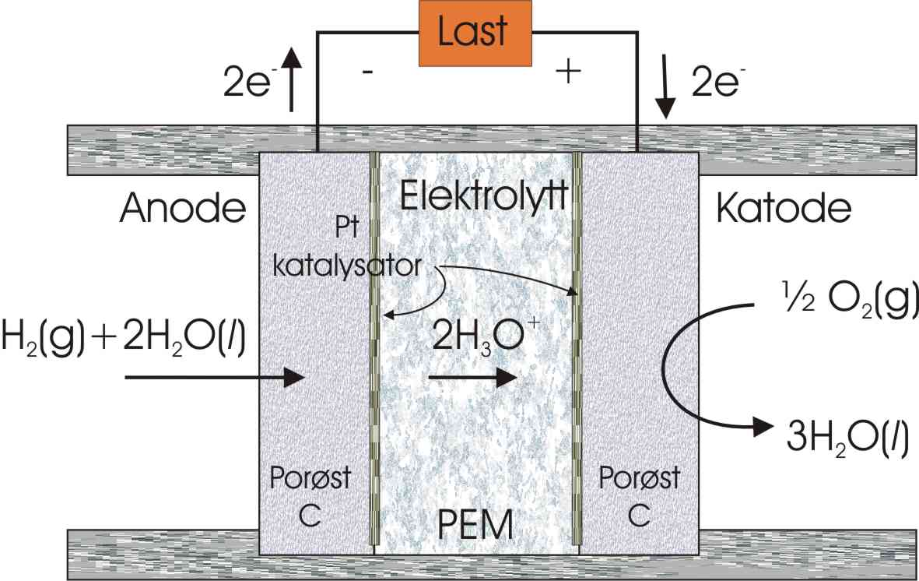
Polymer-elektrolytt-brenselcelle
50-85°C
Elektrolytt: Nafion® og lignende
Er en H₃O⁺-leder + drag av ca. 5 H₂O
Vann må sirkuleres
Elektroder: Porøs C + Pt
Brensel: Rent H₂
Problemer:
Katalysatorforgiftning (CO)
Pris (Pt + elektrolytt)
Ledende brenselcelleteknologi for transport (biler, busser…)

Slide 23
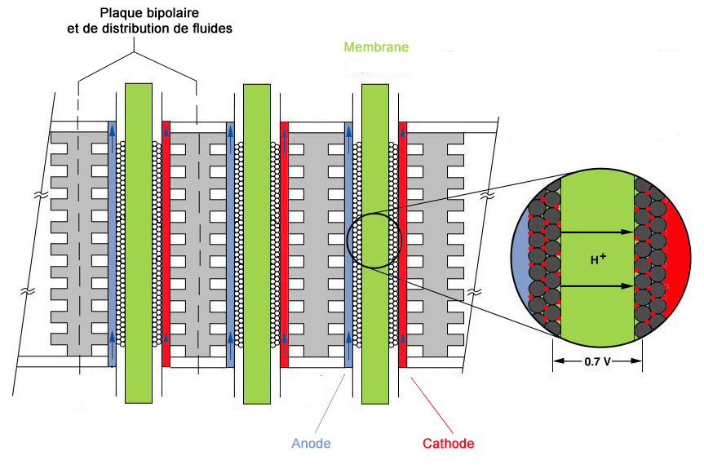
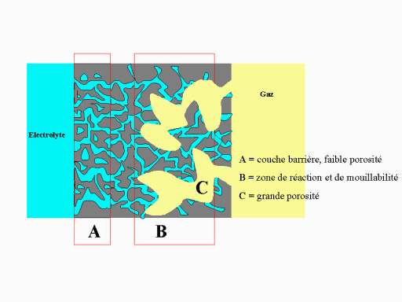
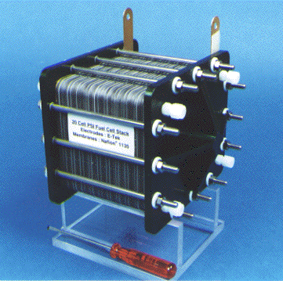
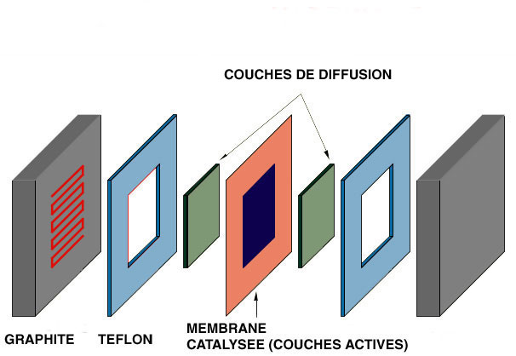
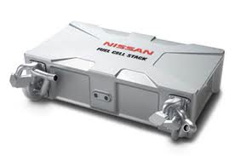

Slide 24
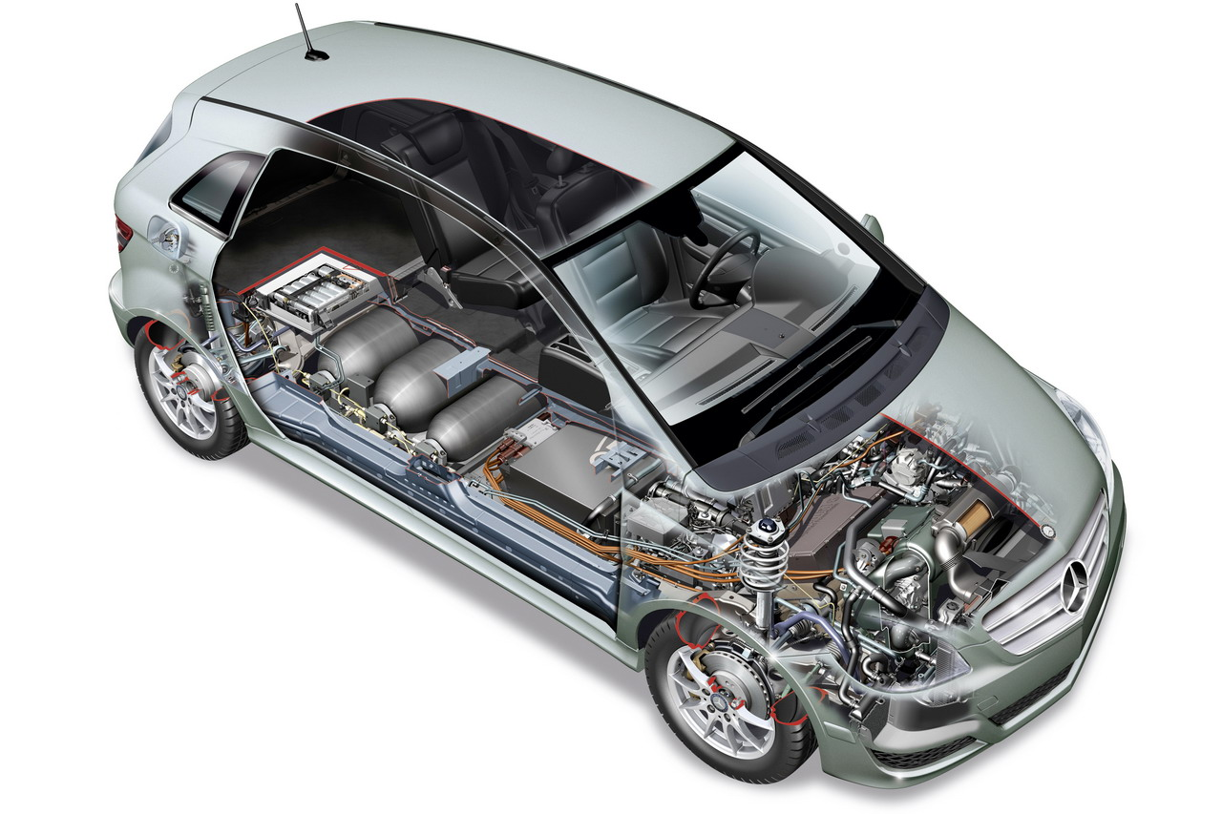
Mercedes B-class FCELL

Slide 25
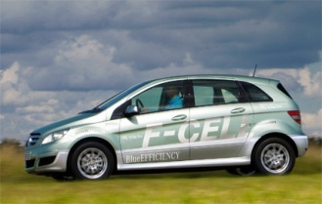
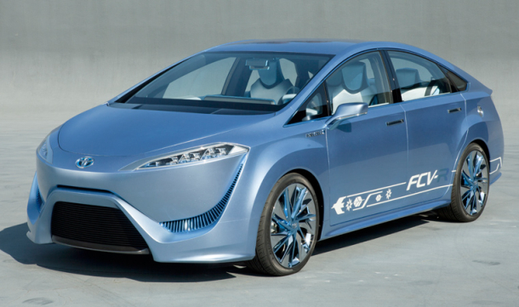
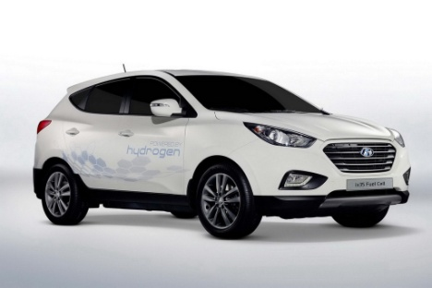
PEFC H₂-biler; status/eksempler 2010-12
Mercedes B-klasse FCELL
Kommersielt salg 2013..2015..2017
Toyota
Fra Prius til Hydrogen FCV
Starter produksjon nå
Kommersielt salg 2015 !
1 milliard USD investering
Hyundai
iX35 FCV kan nå kjøpes kommersielt i 2013
600 km range, 100 kW
1 kg H₂ per 100 km
Nissan, Honda, GM, …

Slide 26
PEFC
+
Generelt for brenselceller
Miljøvennlig
Effektiv
Fleksibel
Modulær
Spesielt for PEMFC
Rask oppstart
Mekanisk robust
-
Komplisert teknologi
Dyrt
Nafion
Pt
Må ha rent H₂ som brensel
CO-passivering
Transport, lagring
Lav verdi på spillvarme
Forskning
Høyere temperatur (mindre Pt, høyere CO-toleranse)
Vannhåndtering eller systemer uten vann (N som proton-vert istedet for O)
Nye polymerer
Nanostruktur i elektroder (mindre Pt nødvendig)

Slide 27
Direkte metanol-brenselcelle DMFC
50-85°C
Elektrolytt: Nafion® og lignende
Elektroder: Porøs C + Pt/Ru
Brensel: CH₃OH(aq)
Lav effektivitet
Løselighet av metanol i elektrolytten; kjemisk kortslutning
God brukervennlighet

Slide 28
Fastoksid-brenselcelle - Solid Oxide Fuel Cell (SOFC)
CH₄ + 2O₂ = CO₂ + 2H₂O

Slide 29
SOFC trenger transport: Punktdefekter – hvor mange ser du?

Slide 30
Punktdefekter

Slide 31
SOFC materialer
Katode
La_{1-x}Sr_{x}MnO₃ (LSM)
Anode
Ni-YSZ
e⁻
-
+
CH₄
O₂ + N₂
H₂O
H₂
CO
H₂O
CO₂
anode
O²⁻
ioneleder
O₂
N₂
Bipolar plate
Stål
La_{1-x}Ca_{x}CrO₃
CO₂ H₂O
N₂
Elektrolytt
Zr_{1-x}Y_{x}O_{2-x/2} (YSZ)
Tettinger
Glass/glasskeramer
Katalysatorer

Slide 32
Ledningsevne i SOFC-materialer

Slide 33
Eksempel på mikrostruktur
Notes:
Ni-YSZ anode – elektrolytt – LSM katode

Slide 34
Rørdesign

Slide 35
Planare design

Slide 36
SOFC Auxiliary Power Unit (APU)

Slide 37
SOFC
+
Generelt for brenselceller
Miljøvennlig
Effektiv
Fleksibel, modulær
Spesielt for SOFC
Brensel-tolerant
Høy verdi på spillvarme
Integrasjon i prosesser
-
Komplisert teknologi
Dyrt
Avanserte keramer
Sjeldne grunnstoffer
Mekanisk lite robust
Lang oppstartstid
Degradering ved høy temperatur
Forskning
Lavere temperatur (mindre korrosjon, rimeligere bipolare plater)
Tynnere lag. Bedre katalysatorer.
Nye materialer. Protonledende oksider.
Prosessintegrasjon. Kombinerte el-varme anlegg med brenselcelle og gassturbin.

Slide 38
Prosessering av brensel samt andre periferikomponenter rundt en brenselcelle
Forgassing
Rensing
Fukteledd/damp
Reformere (fossile brensel)
Skift-reaktor
Hydrogenfilter
Varmevekslere
Pre-heating (luft)
Conditioning (el)
Fra likestrøm til vekselstrøm; inverter
Notes:
Jo høyere temperature brenselcellen opererer ved, jo færre og enklere ledd trengs rundt den.

Slide 39
Potensial og effekt vs strøm for en brenselcelle
Eksempelet i figuren:
1 mm tykk YSZ elektrolytt
Ca-dopet LaCrO₃ elektroder
H₂ + luft
Cellen har elektrisk tap i
elektrolytten (”IR”)
overpotensialer i katode og anode
Cellepotensialet E faller fra Nernst- potensialet når vi øker strømmen.
Den elektriske effekten P går fra 0, via et maksimum, tilbake til 0.
Den elektriske effektiviteten går tilsvarende fra 100%, via 50%, til 0.
Vi opererer ofte brenselceller ved 2/3 av maksimums-effekten

Slide 40
Elektrisk effekt og virkningsgrad
Elektrisk effekt ut P_{e} er lik P_{in} multiplisert med faktorer som beskriver effektiviteten:
P_{e} = η_{G} u_{f} P_{in}
η_{G} elektrisk virkningsgrad
u_{f} brenselutnyttelsesgrad
P_{e} / P_{in} = η_{G} u_{f} Virkningsgrad for cellen
Typisk 50%
η_{G} = P_{e} / (P_{in} u_{f} ) = w_{el} / w_{tot} = ΔG / ΔH
Teoretisk kan η_{G} være >100%

Slide 41
Brenselceller; egenskaper
Ingen flamme – direkte fra kjemisk til elektrisk energi
Mindre NO_{x}
I prinsippet Gibbs energi; ingen Carnot-syklus
men andre tapsledd
Elektrisk virkningsgrad
Brenselutnyttelse
Fleksible
Modulære
Støyfrie
Mer effektive enn motorer ved varierende effektuttak

Slide 42
Elektrolysører
+
R
U
Reversert brenselcelle
AFC- og PEFC-deriverte typer mest utbredt
H₂-fyllestasjoner med elektrolysør; fra elektrisitet til H₂ on-site
4e⁻
4e⁻
-
4H⁺
+
4H⁺
O₂
2H₂O
O₂
2H₂O
2H₂
2H₂
Anode -
Cathode +
Proton conducting fuel cell
Proton conducting electrolyser

Slide 43
Lagring av elektrisk energi Kondensatorer
Platekondensator
Keramisk kondensator (dielektrika, ferroelektrika)
Elektrolyttkondensator
Utnytter elektrokjemiske dobbeltlag mellom en elektrolytt og en elektrode
Super/ultra-kondensatorer
Forbedrede elektrolyttkondensatorer
Nano-karbonpartikler
Nano-metalloksidpartikler
Hybride kondensatorer/batterier

Slide 44
Superkondensatorer
Raske effektuttak i elektriske transportmidler

Slide 45
Lagring av elektrisitet Elektrokjemisk konvertering; akkumulatorer
Primære batterier
Energien lagres av fabrikken
Kastes/resirkuleres etter bruk
Sekundære batterier = akkumulatorer
Kan reverseres; lades opp
Mange typer: Pb, NiCd, NiMH, Li-ion
Notes:
Studentene bør lære Li-ion figuren og å kunne tegne og forklare den i opplafning (som over) og utladning: Strømmen reverseres – spenningsfortegnet opprettholdes.

Slide 46
Elektriske biler
Drives av elektromotorer
Oppladbart batteri
Kan ha superkondensatorer som akselerasjonshjelp
Plug-in lading
Med forskjellige typer ”range extenders”
Motordrift
Motor + generator
Brenselcelle
(mange typer hybrider)
Brenselcelle
Motorer kan gå på mange typer brensel; bensin/diesel, gass, biodrivstoff, hydrogen.
Brenselcellene er av PEFC-type; Går på hydrogen (komprimert eller fra on-board prosessert drivstoff)

Slide 47
Metall-luft-batterier
Blanding av batteri og brenselcelle
Brensel: Metallstaver
Al, Zn, Mg
Oksidant: Luft, evt. luft løst i vann
I den senere tid også utviklet i retning av oppladbare batterier; akkumulatorer

Slide 48
Lagring av strøm i superledere
Superconducting Magnetic Energy Storage (SMES)
Likestrøm induseres i en tykk, superledende ring (tyroid)
Fortsetter å gå ”uendelig”
Kan tas ut ved behov; induserer da strøm i den utenforliggende spolen
Brukes i UPS (Uninterruptible Power Supplies) for oppstart+noen sekunder etter strømbrudd
Dyrt, men bra!

Slide 49
Hydrogen
Men lagring og transport er dyrt
Gass
Flytende
Hydrogenlagringsmaterialer
Metaller og legeringer
Alanater, boranater
Nanokarbon
Hybridmaterialer
Flytende hydrogenbærere
Alkoholer og andre C-holdige
NH₃ og andre N-holdige

Slide 50
Andre energilagringsmetoder
Mekanisk potensiell energi
Lufttrykk – tomme gruveganger
Vanntrykk – pumping opp til bassenger og sjøer
Mekanisk kinetisk energi
Løpehjul (flywheel)
Superledende magnetisk friksjonsfri opplagring
Sikkerhetsaspekt?
Termisk
Varmekapasitet
Faseomvandlingsmaterialer

Slide 51
Forbruk, nedbrytning og gjenvinning av materialer
Å lage teknologi for fornybar energi koster også energi
Degradering
Nedbrytning
Kostnad ved skrotning
Gjenvinning

Slide 52
Oppsummering Kap. 11
Energikonvertering
Fra sollys til elektrisitet m.m.
Fra vind/vann til mekanisk
Fra kjemisk til varme
Fra nukleær til varme
Fra varme til mekanisk
Fra mekanisk til elektrisk
Brenselceller
mange typer; lær en eller to godt!
Energilagring
Elektrisk
Spenning (ladning)
Strøm
Kjemisk
Akkumulator
Lær Li-ion m.m.!
Hydrogen
Mekanisk

